Slide 1


Online markedsføring
Få styr på de nye platforme

Slide 2

Hvem er jeg
Charlotte Fleischer
Underviser på Tietgenskolen
Uddannet Cand. Merc.
  Business/økonomi
Laaaaaang erhvervskarriere
  Albani, KMD, Danske Bank
  Marketing assistent -> Direktør/CFO/bestyrelse
Gift og mor til 3 – 22, 19 og 17 år
Fritidsinteresser: hygge, læse, ride og krea

Slide 3

Hvem er I?
Lille præsentation:
  Navn?
  Hvad drømmer I om at blive?
  Hvad laver I i jeres fritid?

Slide 4

Login, intro og rundvisning
Adgang til PowerPoints mv.
Log på: https://www.tietgen.dk/brobygning
Tietgen wifi
–> brug uni login

Slide 5
Gæt et tal ☺
182 mia. kr.

Slide 6
Gæt et tal ☺ hvor tror I vi handler?
182 mia. kr.
Danskernes forbrug på e-handel i 2021
Fordelt på 276 mio. digitale handler
Jf. Dansk Erhverv

Slide 7
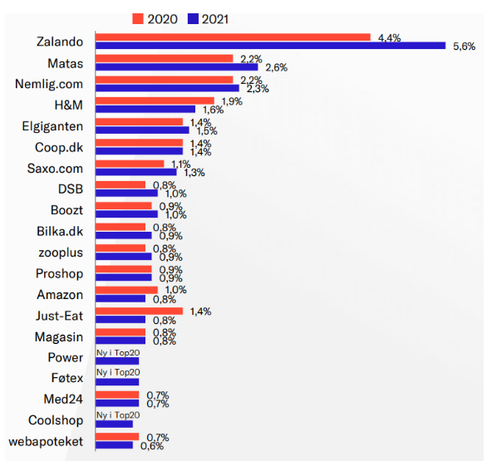
Top 3 er Zalando, Matas og Nemlig.com
Dansk erhverv 2022

Slide 8
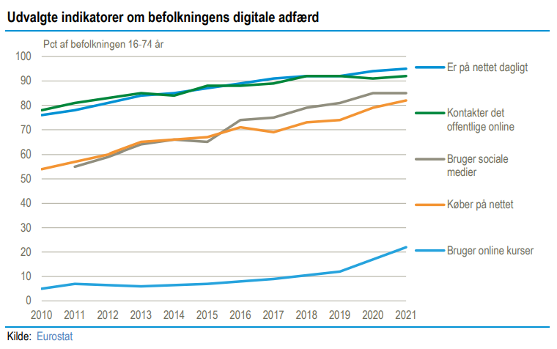
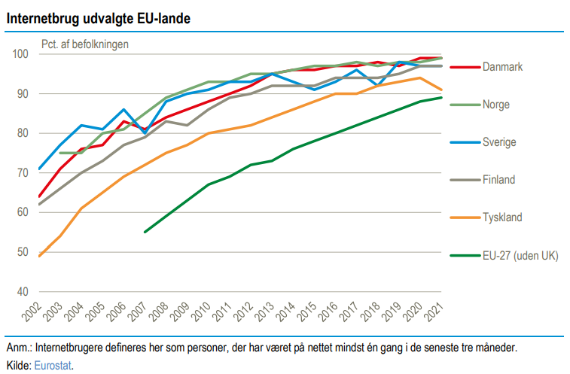
Og det går hurtigt

Slide 9
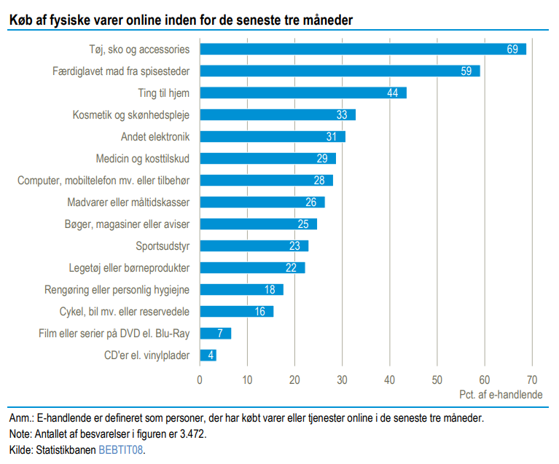
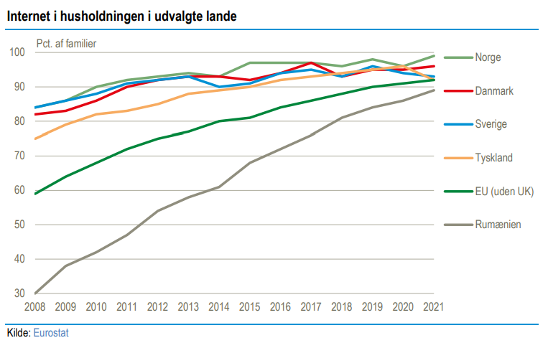
Og det er mange varegrupper

Slide 10
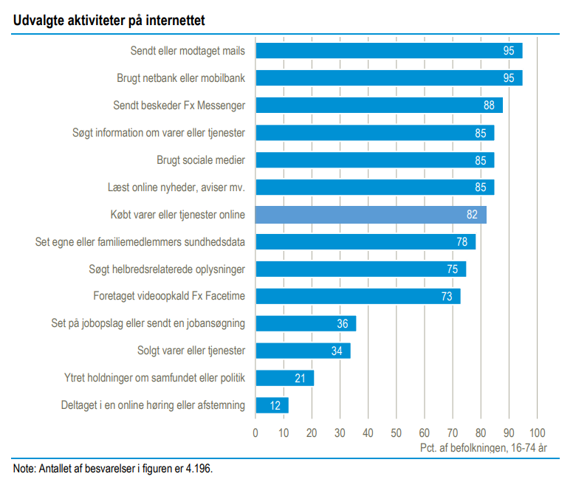
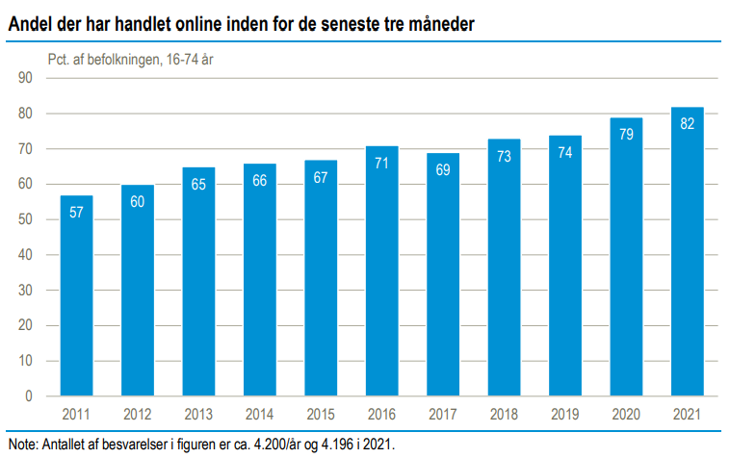
Og det gælder os alle

Slide 11
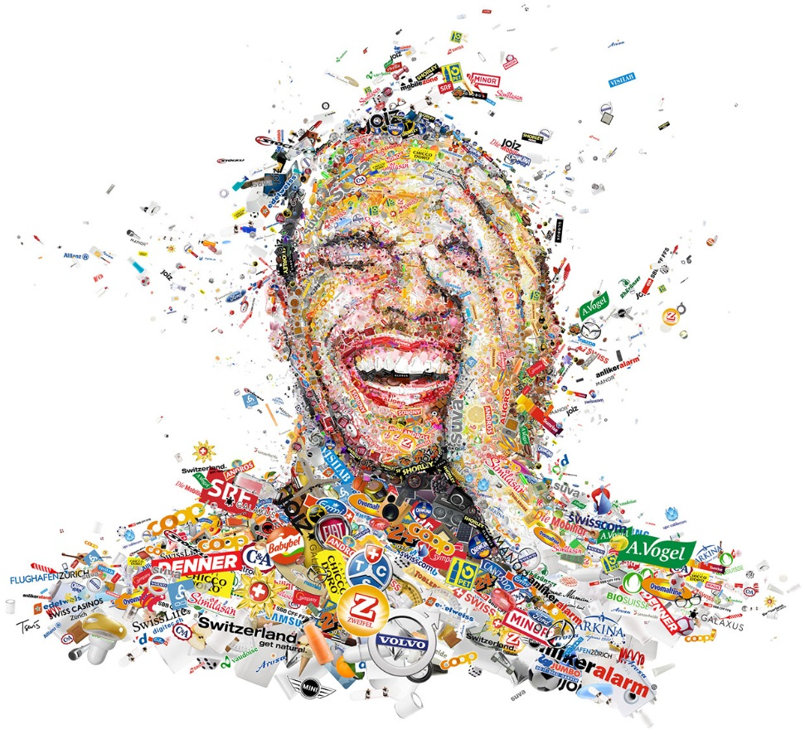
Digital markedsføring – få styr på de nye platforme?
Derfor er den digitale handel så vigtig !
Dagens plan:
Hvor er I digitalt?
Hvor er virksomhederne digitalt?
Personaer og kanaler
Lav jeres egen digitale markedsføring

Slide 12
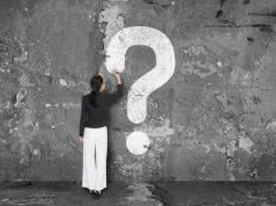
Opgave: Hvor er I digitalt?
Åbn din mobil – gå til:
”Indstillinger”
”Skærmtid”
”al aktivitet”
-> se sidste uge
- Hvor var du digitalt?
- Hvor meget?
- Var det godt?
- Stjal den din tid?
Hvad er top 3 platform? Tegner der sig et mønster?

Slide 13

Opgave: Hvor er I digitalt?
Åbn et Word og skriv:
Den sidste reklame du kunne lide
Hvad var den for (produkt)?
Hvorfor kunne du lide den?
Hvilken platform var det på?
Husk lige produktet ☺
Hvad er top 3 platform? Tegner der sig et mønster? Sæt lige en streg

Slide 14
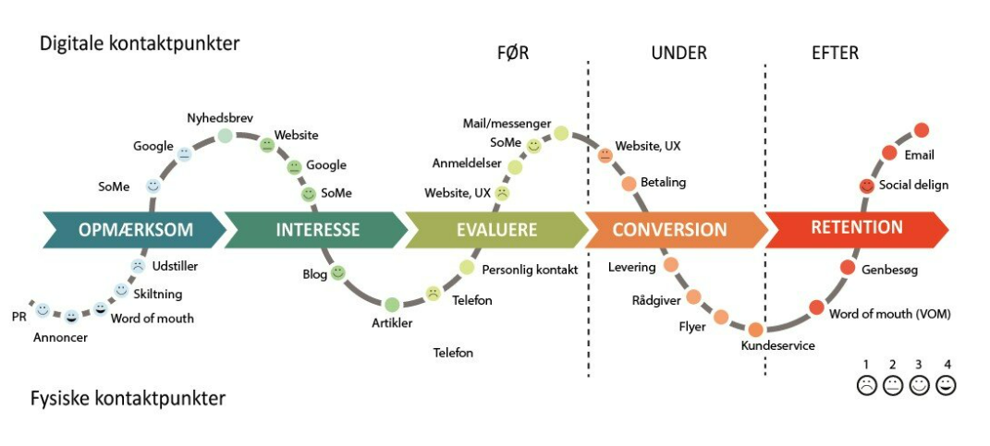
Virksomhederne arbejder på alle platforme
Kundernes digitale og fysiske rejse er i fokus

Slide 15
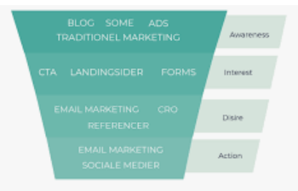
Opgave: tegn din egen kunderejse
Hvordan opdagede du dit behov?
Hvordan undersøgte du dine muligheder for at få behovet dækket
Hvordan blev du overtalt/udslagsgivende for dit valg?
Hvordan var dit køb
Vil du købe igen?
Hvilke touch-points var der? Hvad skete der? Hvad var din oplevelse?

Slide 16
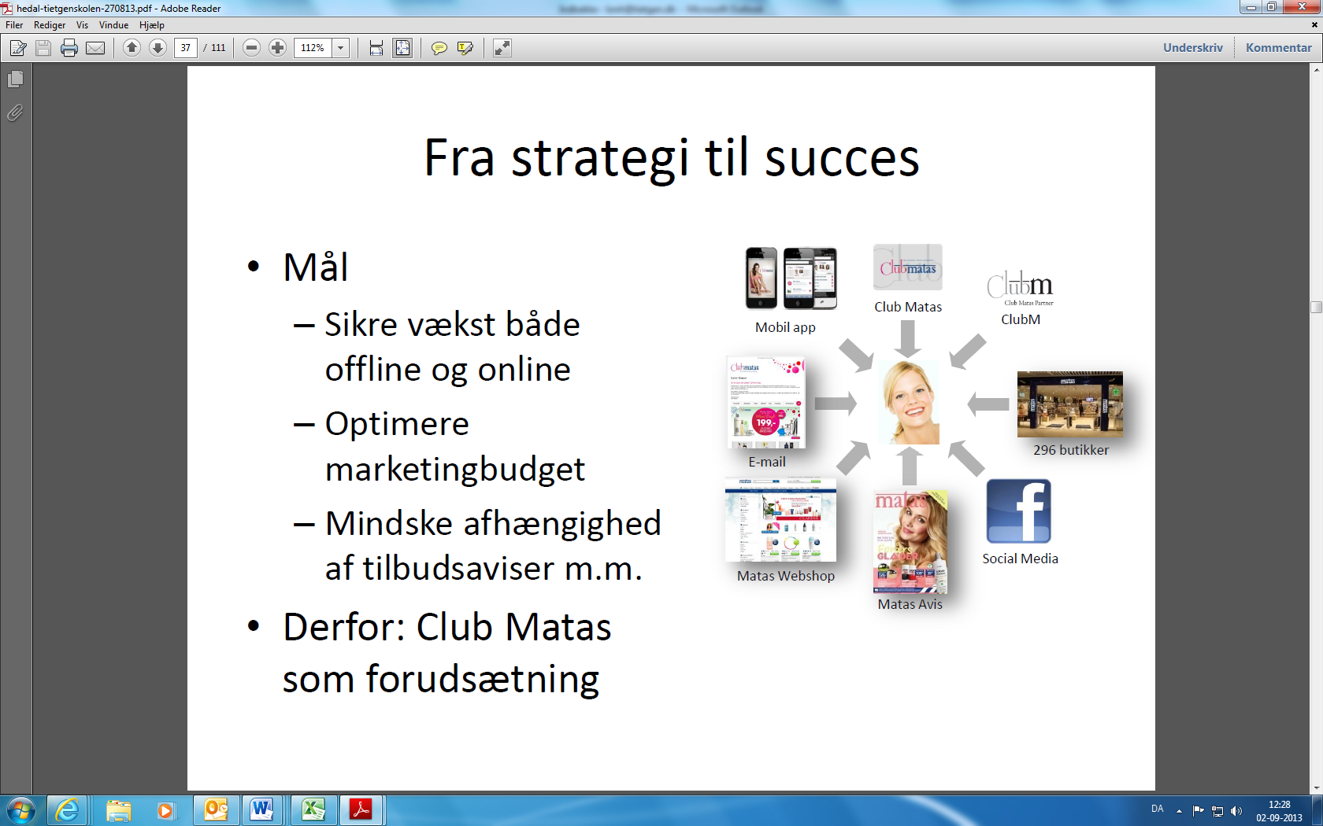

Cross media markedsføring/omnichannel

Slide 17
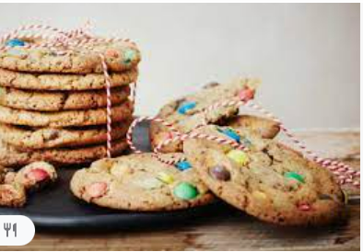
Online markedsføring
Kombination af mange digitale medier
  (Google, SOME, webshops, blog, web mm)
Kombination af mange digitale enheder
  (tablets, smartphones, computere)
  Giver mulighed for at analysere data om kunders adfærd

Slide 18
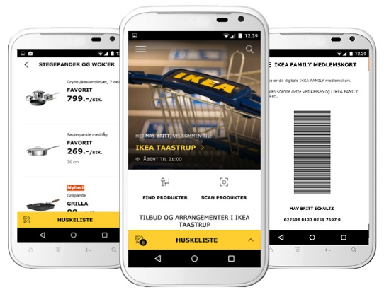

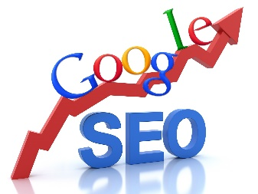
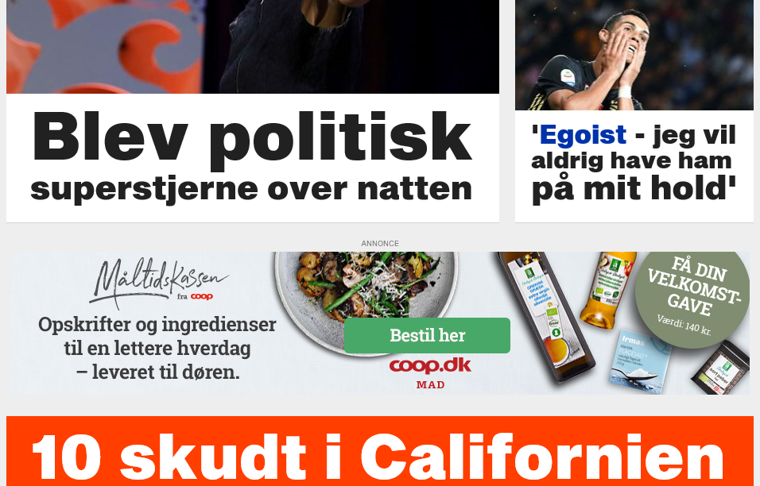
Flere måder at få digital omtale på
OWNED
EARNED
PAID

Slide 19
Digital markedsføring – få styr på de nye platforme?
Dagens plan:
Hvor er I digitalt?
Hvor er virksomhederne digitalt?
Personaer og kanaler
Lav jeres egen digitale markedsføring

Slide 20
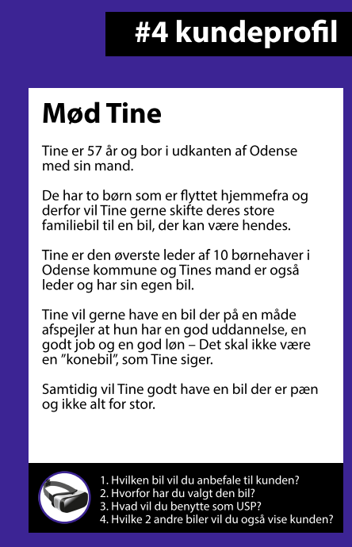
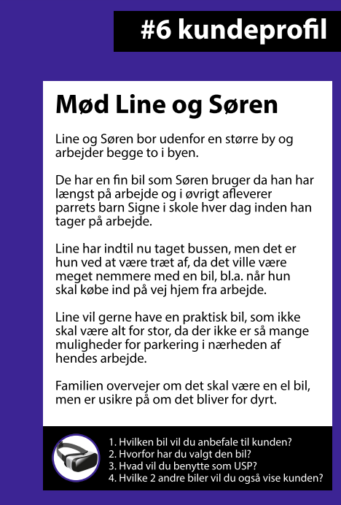
Opgave: ung mandlig persona til Matas
Tjekliste til persona
Demografi
Job
Hvordan ser en normal dag ud/livsstil
Behov og problemer hvor dit produkt kan hjælpe dem
Drømme og ambitioner som dit produkt kan bidrage til
Digital adfærd
Lav 1 slide med sætninger og 1 slide med billeder/visualiseringer

Slide 21
Kanaler og vejen til salg
KANAL | VEJEN TIL SALG
Webshoppen | Varerne præsenteres, og kunden kan købe varer, som er på lager.
Instagram | Opslag lægges ud, som viser varerne Det er muligt via klik på varen at gå videre til direkte køb.
Facebook | Her lægges opslag ud, der viser varer. Det er igen muligt at gå videre til et direkte køb af varen.
Snapchat | Virksomheden lægger en reklame i en story med mulighed for link til køb.
Markedspladser | Produkter lægges på en markedsplads (fx Amazon), og kunderne kan søge og finde flere ens varer, og vælge den bedste eller billigste.
Apps | Udviklet af virksomheder som fx H&M og Zalando, hvorfra kunderne kan købe direkte.
Google | Ved søgning viser Google produkterne, hvis der er lavet en god søgeordsoptimering SEO. Man kan købe Google Ads. For at komme frem på Google shopping skal virksomheden betale og levere specifikke oplysninger. Begge dele kan lede direkte over i et køb.
Affiliate (influencer) | Her betaler virksomheden fx en blogger, youtuber eller instagrammer for at omtale en vare på sin blog og laver et direkte link over til varen (der evt. kan købes med rabat).

Slide 22
Digital markedsføring – få styr på de nye platforme?
Dagens plan:
Hvor er I digitalt?
Hvor er virksomhederne digitalt?
Personaer og kanaler
Lav jeres egen digitale markedsføring

Slide 23
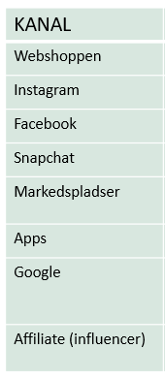
Opgave: Udarbejd 2-3 digitale elementer
Målet er øget antal af mandlige kunder i Matas
Målet er at øge omsætningen for Matas produkter til mænd
Husk at tænk i budskaber, kunderejser, målgruppe/persona, AIDA og kanal
Lav en kunderejse, en annonce, en blog og/eller en video

Slide 24
Husk evaluering
Hvor er I digitalt?
Hvor er virksomhederne digitalt?
Personaer og kanaler
Lav jeres egen digitale markedsføring

Slide 25
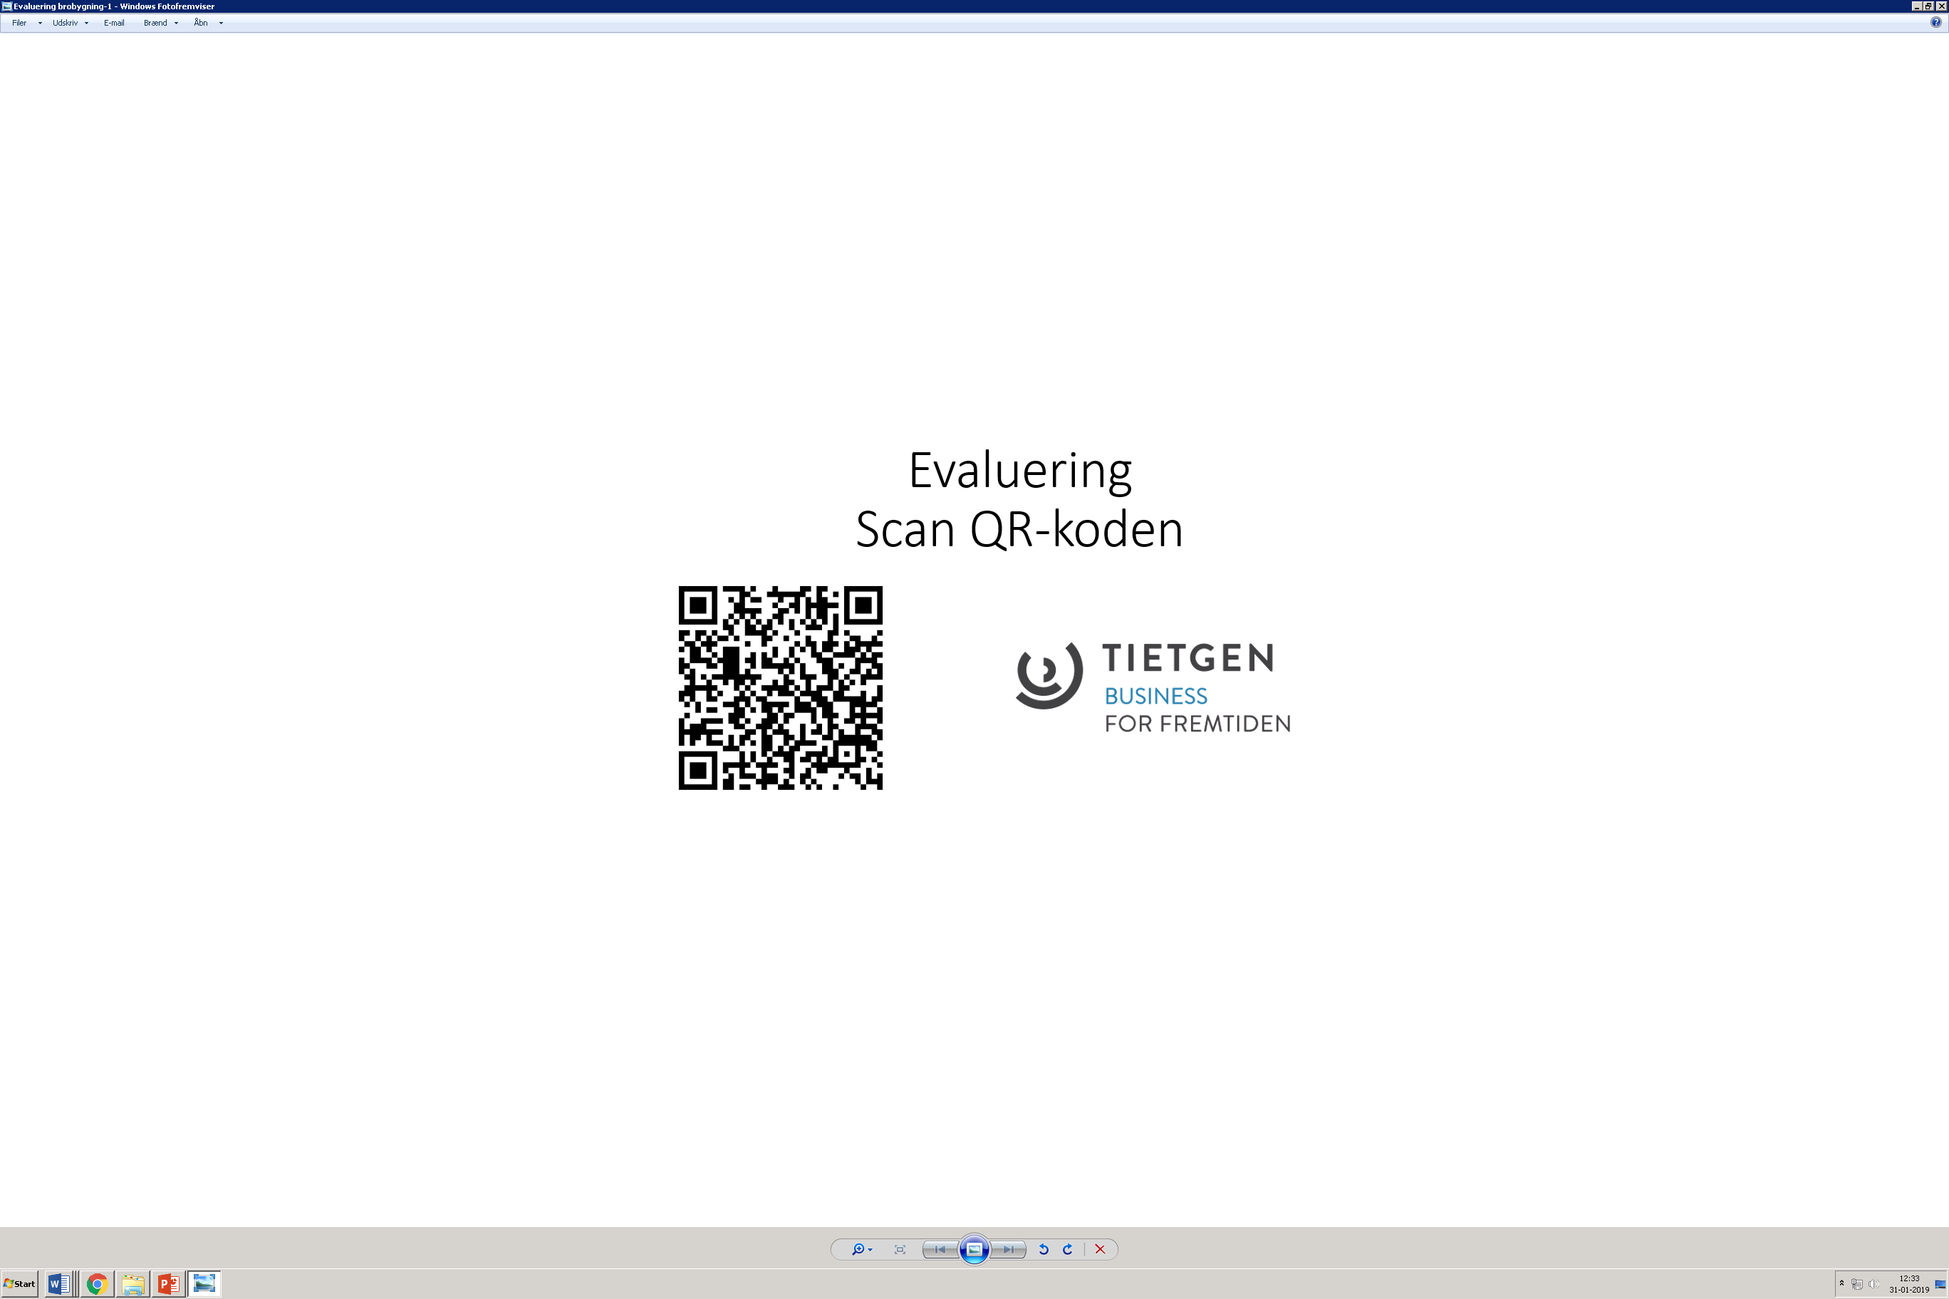
Tak for i dag☺
Det har være en fornøjelse.

Slide 26
Tusind tak for nu
Håber vi ses igen ☺

Slide 27
Ekstra
Google Adwords – hvis der er tid

Slide 28
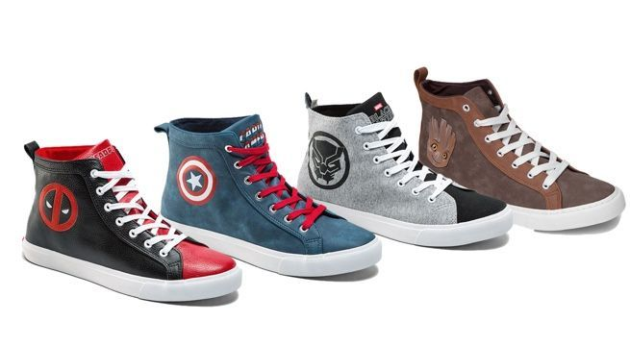
Skriv ”sneakers” i Google browseren
Forestil dig, at du skal købe et par sneakers til dig selv.
Skriv ned hvilke løbesko du fandt og endnu vigtigere: Hvordan du fandt dem.

Slide 29
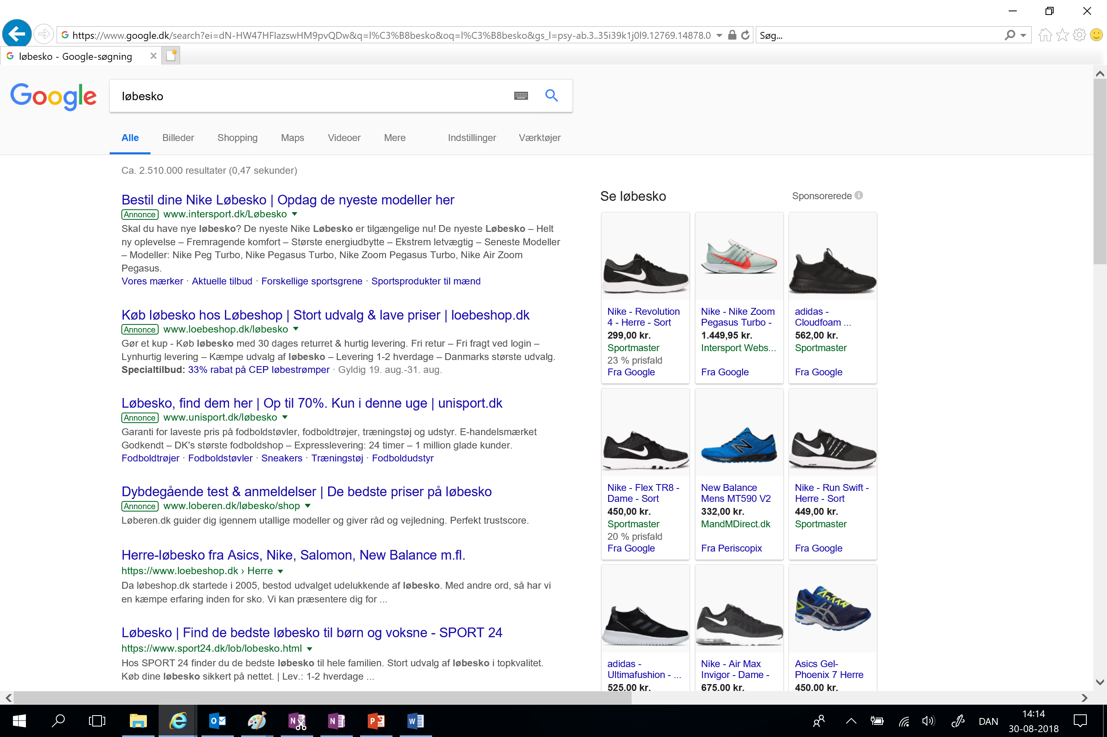
Google Adwords
Betalte annoncer
Paid Per Click (PPC)
Organiske resultater
Sorteret efter relevans

Slide 30
Søgemaskine optimering - SEO
det handler om at komme på side 1 på Google
#sneakers
#herre sneakers
#nike free sneakers

Slide 31
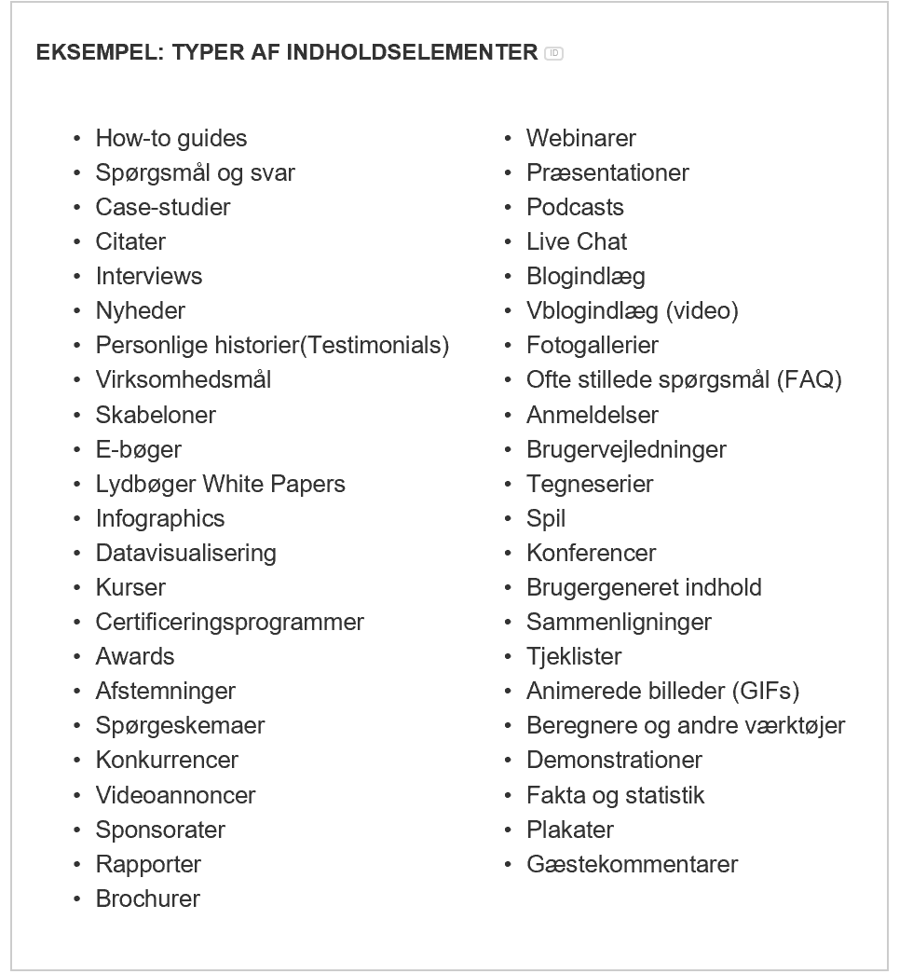
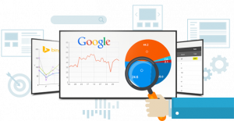
SEO – sæt brugeren i centrum
Lav relevant sprog/indhold i tekst
Tekst/indhold på søgerens præmisser
Hver side skal have unik overskrift/indhold
Vælg de rigtige søgeord og byg indholdet op omring dem
Vælg de rigtige indholdstyper
Mange besøgende, der konverterer (fra besøg til aktivitet på www)

Slide 32
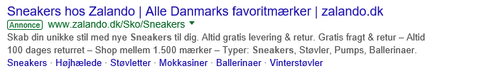
Tekstannoncer – ses i google søgning
Endelig webadresse
Overskrift 1 og 2
Call to action CTA, fx [Køb her]
Beskrivelse
80 tegn + salgsargumenter + tjek konkurrenterne

Slide 33
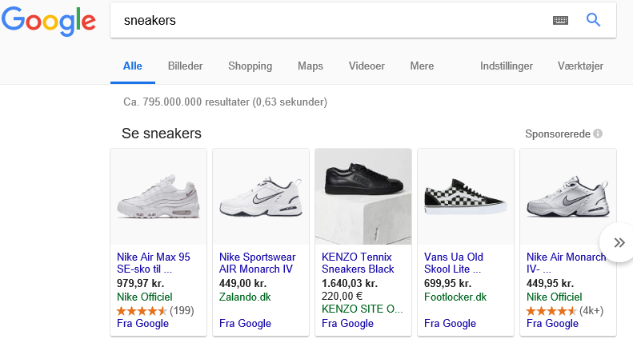
Shopping annoncer
placeret i en lille boks
gode til at reklamere for varer i en webshop

Slide 34
Video-annonce på Youtube
Spændende måde at engagere brugerne på
Youtube er det næststørste website i verden
Youtube er en god ide, hvis du:
vil sætte billeder til dit budskab
vil brande dit budskab til en stor gruppe mennesker
overvejer en tv-reklame

Slide 35
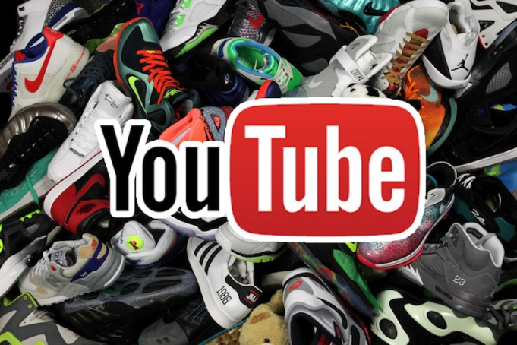
Video-annonce på Youtube
In-stream-annoncer
annoncen kan springes over efter 5 sek.
man betaler kun, hvis man ser 30 sek.
vises i youtube søgeresultater
Bumper-annoncer
  6 sek video
  betaler for antal visninger

Slide 36
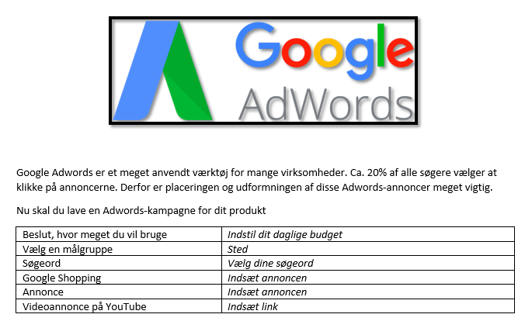
Opgave: Online kampagne, Google AdWords

Slide 37
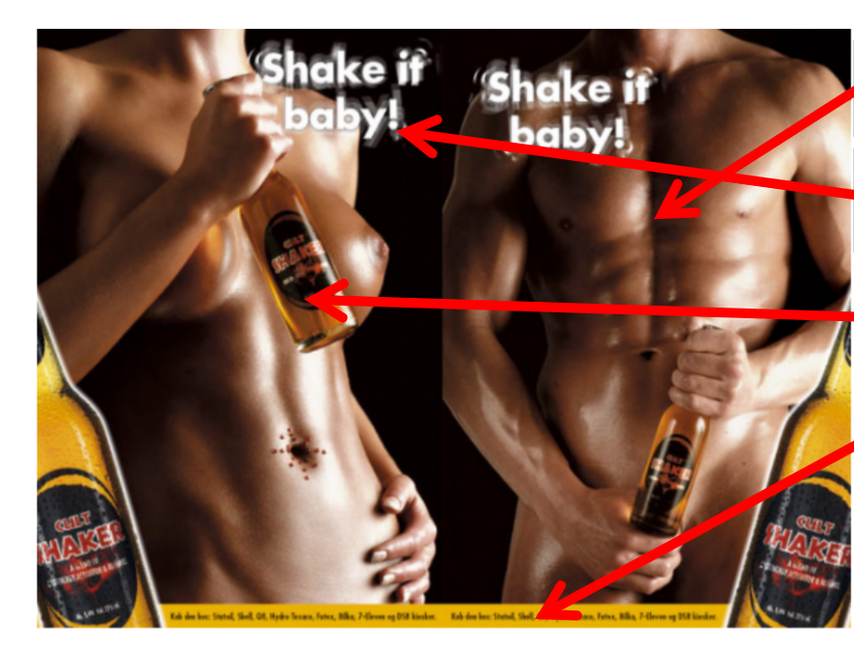
AIDA eksempel
A
OPMÆRKSOMHED
I
INTERESSE
D
ØNSKE
A
HANDLING

